Slide 1

Actividad Práctica sobre
Crear una solución IoT

Slide 2
Actividad Práctica N°2
Importante
Usuario de git

Slide 3
Actividad Práctica N°2
Parte 1
Parte 2

Slide 4

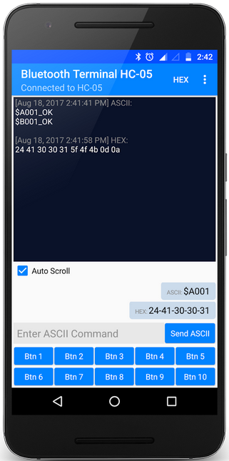
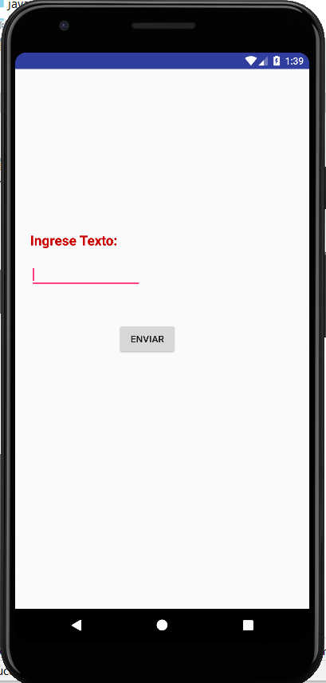
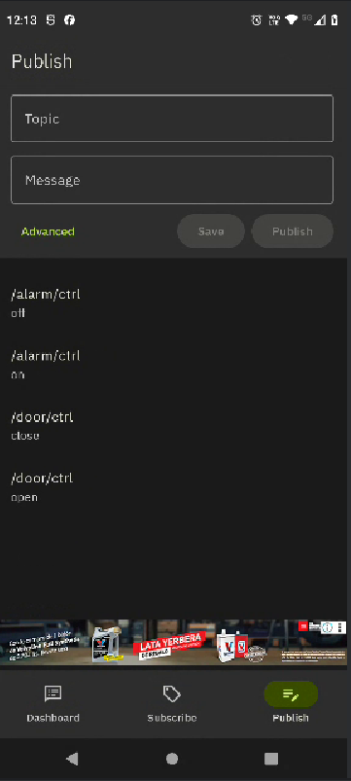
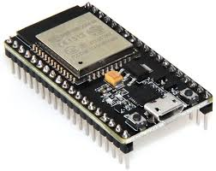

Trabajo Práctico N°2
Parte 1
Circuito Simulado
Circuito Físico

Slide 5
Trabajo Práctico N°2
Parte 1
TP Integrador
Circuito Simulado
Circuito Físico

Slide 6
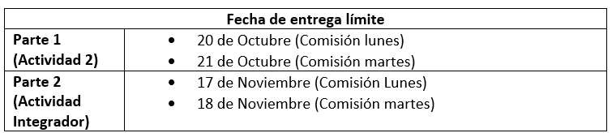
Trabajo Práctico N°2

Slide 7
Trabajo Práctico N°2
Usar los repositorios Github asignados a cada grupo.
Embebido: Archivo .INO y bibliotecas
Proyecto_sin_vibecoding
Proyecto_con_vibecoding
Android: Proyecto de Android Studio
Informe: Informes realizados en las actividades prácticas
Trabajar en este directorio
por ahora

Slide 8
Trabajo Práctico N°2
Parte 1
Circuito del ESP32 Físico:
Pasar el circuito Completo de Wowki a la placa física ESP32
Código del ESP32 Físico:
Adaptar la máquina de estados para que
Cuando se reciba un comando por por Wifi , ESP32 realice una acción
Informe por Wifi el valor de un sensor
Instalar la app MyMqtt” en el Smartphone y hacer pruebas de conectividad
Utilizar la biblioteca Metrics.h

Slide 9
Trabajo Práctico N°2
Parte 1
Código de Android
Hacer los layouts de la aplicación Android, acorde a la temática elegida en el TP1
La aplicación debe tener como mínimo dos Activities.
1° Activity: Con un botón y un campo de texto
2° Activity: Que utilice al menos un sensor del Smartphone, que realice alguna acción en el celular o en Arduino.
Formato de Entrega Parte 1
El circuito físico, junto con la conexión con el cliente ESP32 descargado de la Playstore, deberá ser mostrado en clase a los docentes en la fecha de entrega

Slide 10
Trabajo Práctico N°2
Parte 2 (Integrador)
Código de Android
Completar la primera Activity para que
Envíe el comando Wifi desarrollado en la primera parte, al presionar el botón
Muestre el valor del sensor de Arduino, enviado por Wifi
Se puede codificar en Java/Kotlin
Informe Parte 2
Formato paper
Tiene que tener (Encabezado, Introducción, Desarrollo, Conclusión y bibliografía)

Slide 11
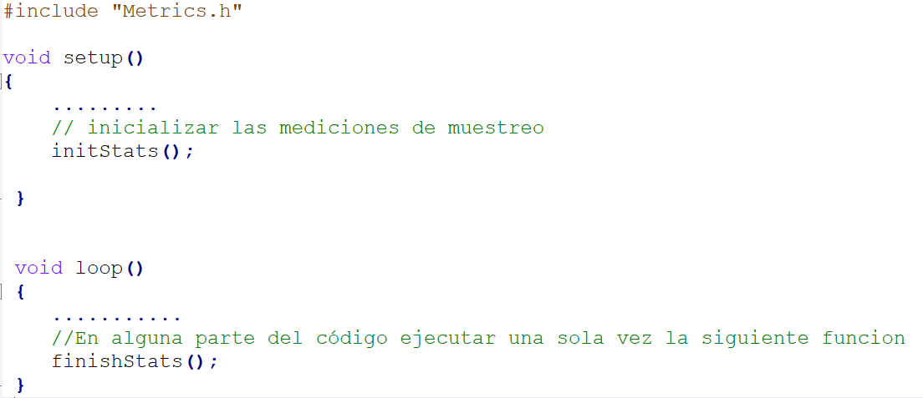
Uso de la biblioteca Metrics.h

Slide 12
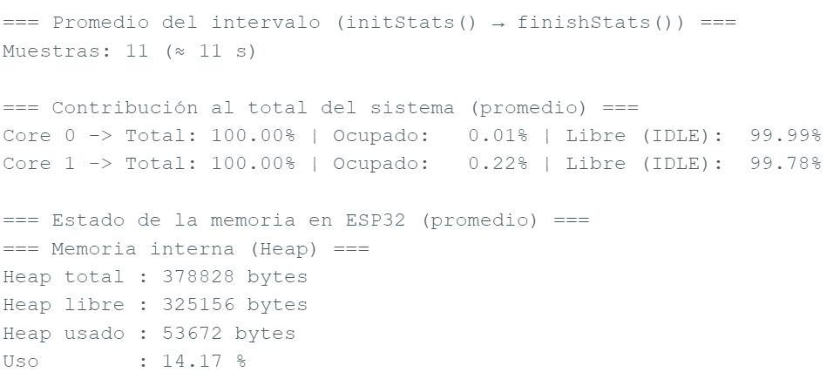
Uso de la biblioteca Metrics.h

Slide 13
Uso de la biblioteca Metrics.h
Realizar la ejecución con el código del proyecto sin vibecoding y con Vibecoding
Casos de pruebas de mediciones
Reposo del sistema:
Llamar a finishstats() y ejecutar 10 segundos sin interacción del usuario
Tras acción especifica:
Llamar a finisshstats luego de una acción concreta (leer un sensor, recibir datos de mqtt)
Guardar los resultados obtenidos en un archivo llamado “MetricasCPU”

Slide 14

¿Preguntas?

